Slide 1
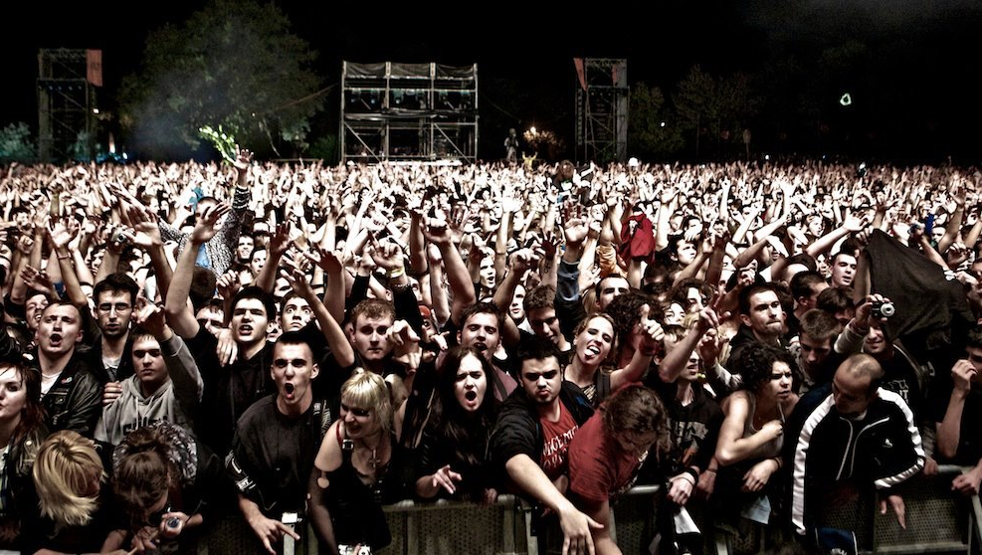
Толпа
Социальные отношения

Slide 8
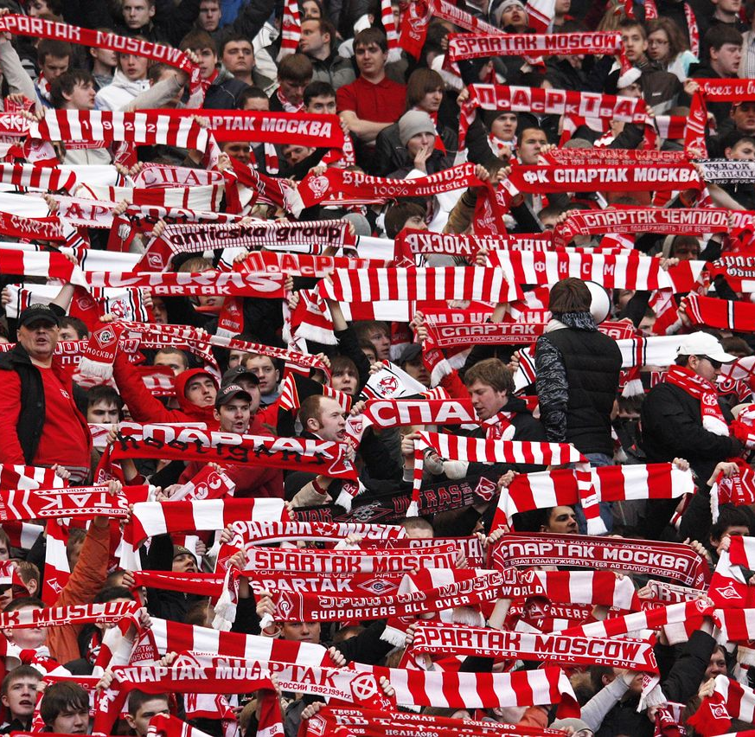
Болельщики – социальная группа?
1
Совокупность людей.
2
Взаимодействуют, вступают в отношения.
3
Есть общая цель.

Slide 9
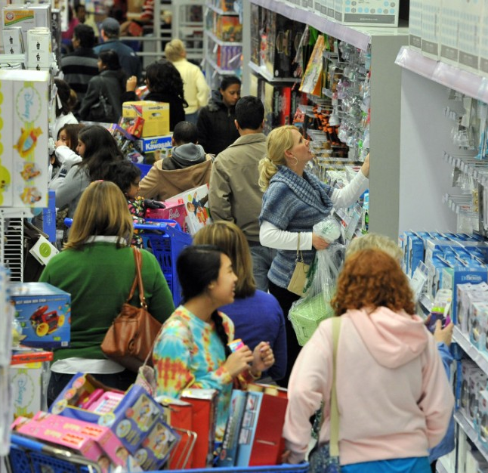
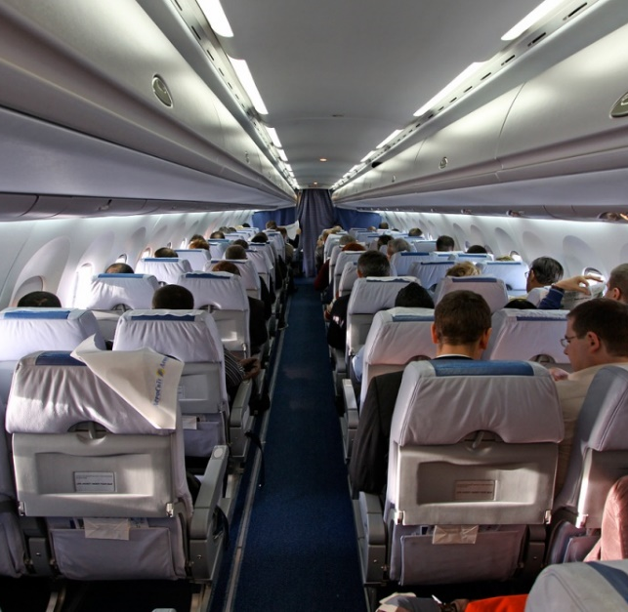
Эти группы образуются стихийно.

Slide 10
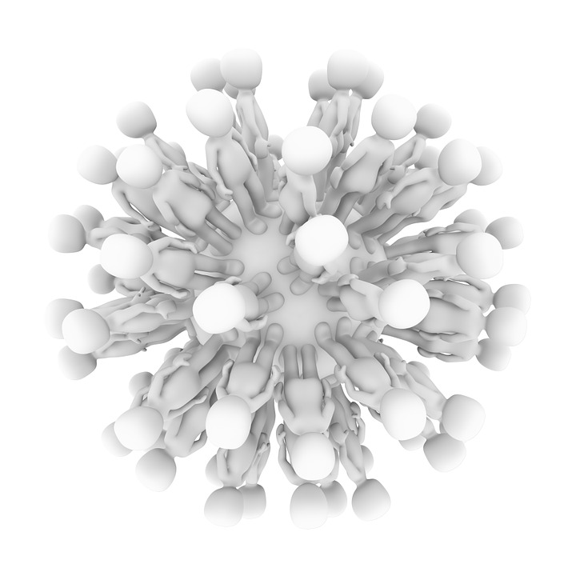
Квазигруппа —
(от лат. quasi – нечто вроде, как будто, псевдо) неформальная,
спонтанная, неустойчивая социальная общность; не имеет
(от лат. quasi – нечто вроде, как будто, псевдо)
спонтанная, неустойчивая социальная общность; не имеет
какой-либо внутренней структуры, взаимодействие членов
случайно и кратковременно.

Slide 11
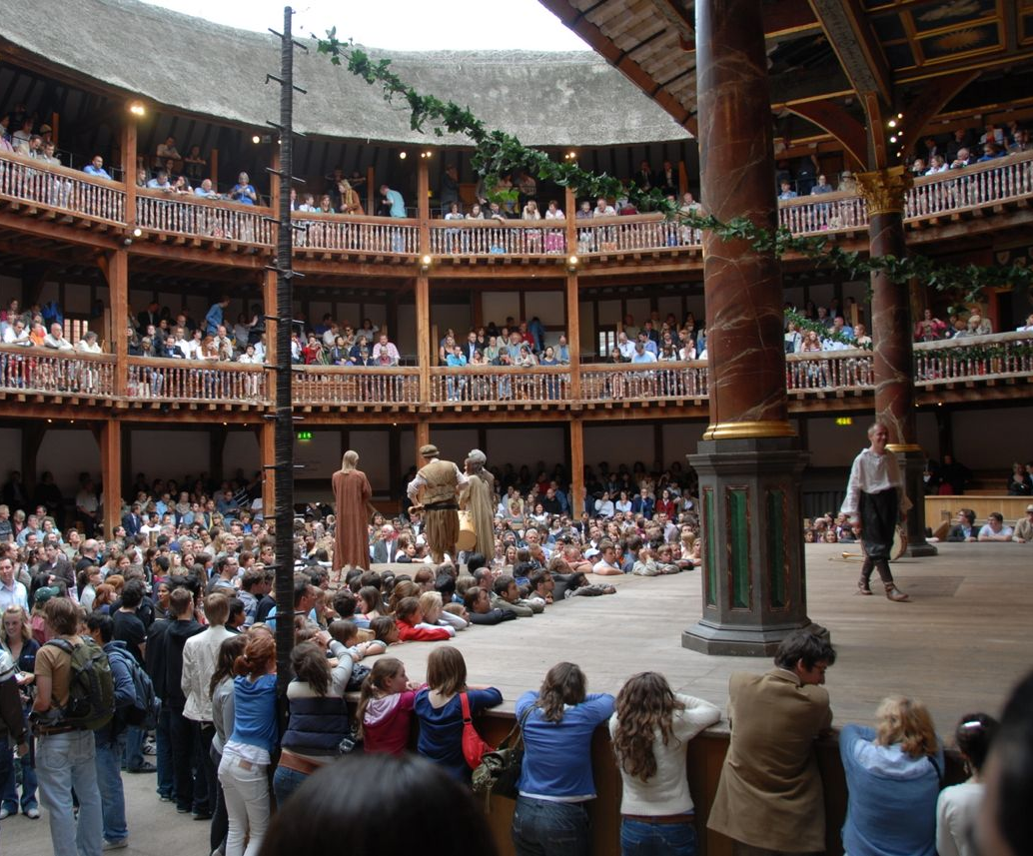
Типы квазигрупп:
публика;
масса;
толпа.

Slide 12
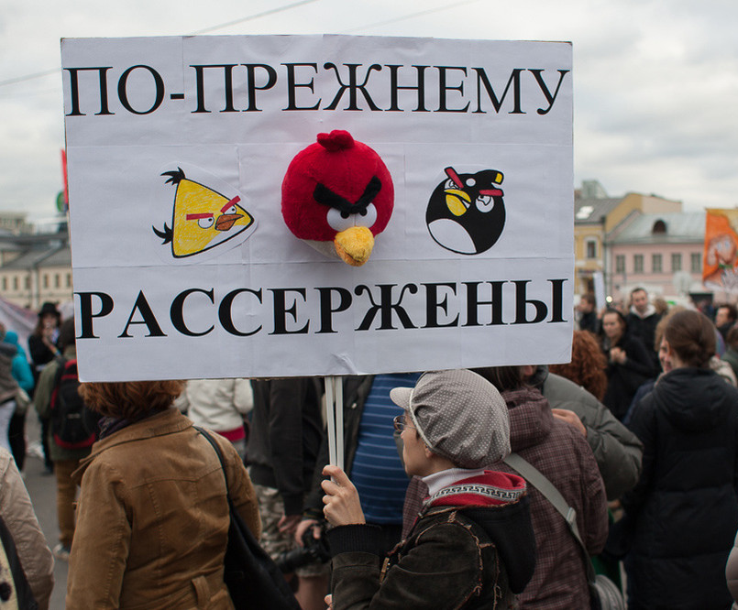
Типы квазигрупп:
публика;
масса;
толпа.

Slide 13
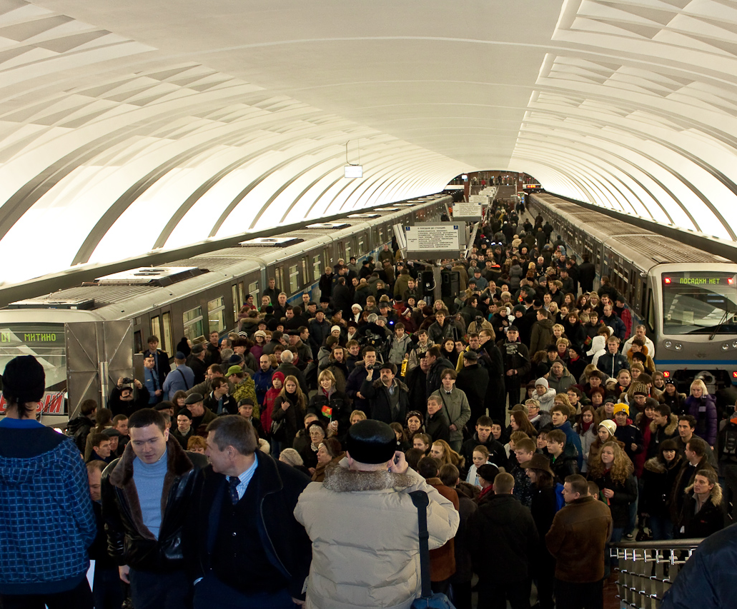
Непредсказуема
Эмоциональна
Неорганизованна
Типы квазигрупп:
публика;
масса;
толпа.

Slide 14
Типы толпы:
окказиональная;

Slide 15
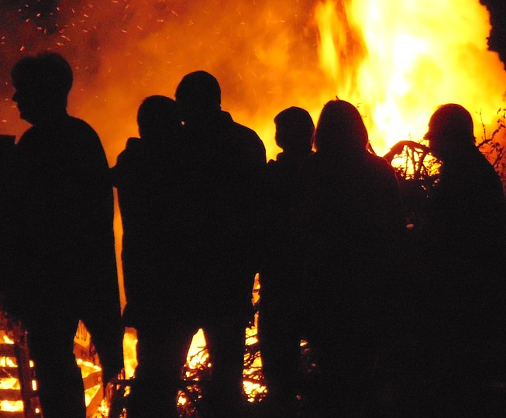
Типы толпы:
окказиональная;
конвенциональная;

Slide 16
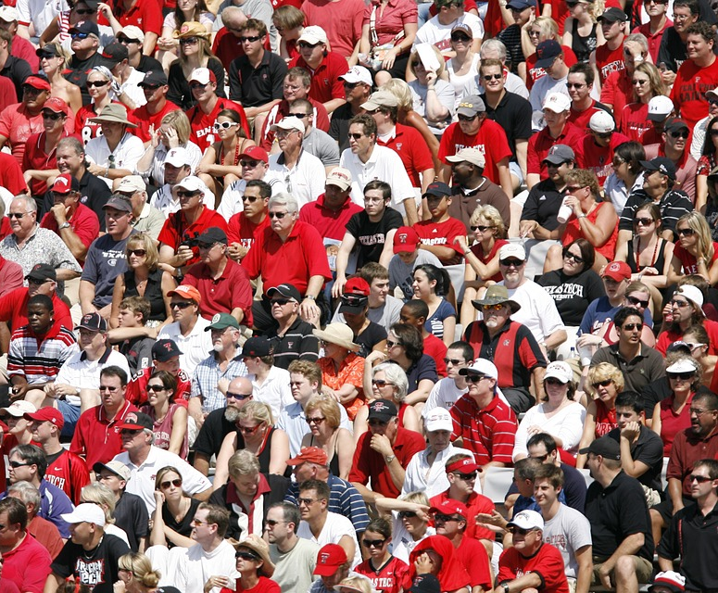
Типы толпы:
окказиональная;
конвенциональная;

Slide 17
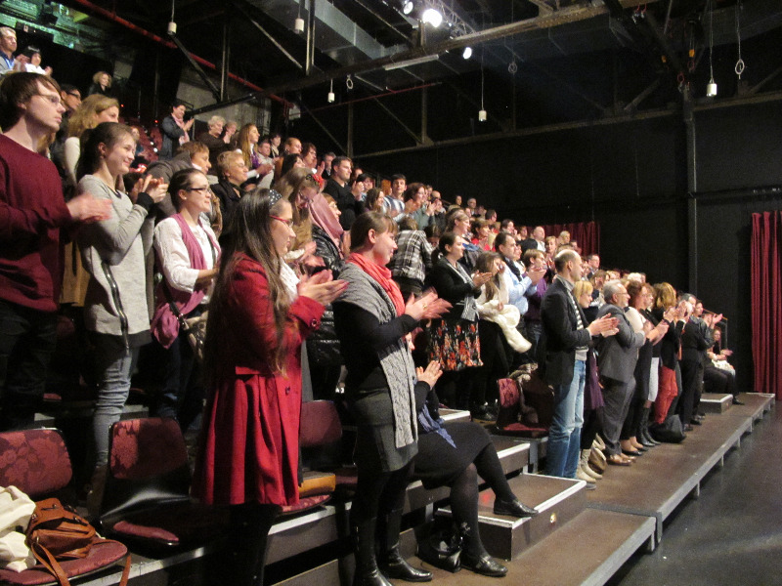
Типы толпы:
окказиональная;
конвенциональная;
экспрессивная;

Slide 18
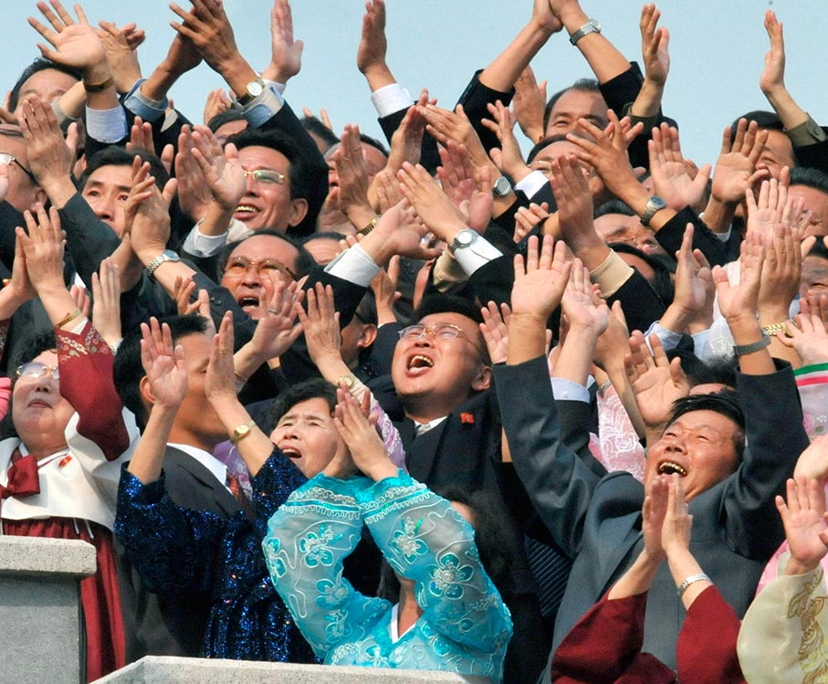
Типы толпы:
окказиональная;
конвенциональная;
экспрессивная;
экстатическая;

Slide 19
Типы толпы:
окказиональная;
конвенциональная;
экспрессивная;
экстатическая;

Slide 20
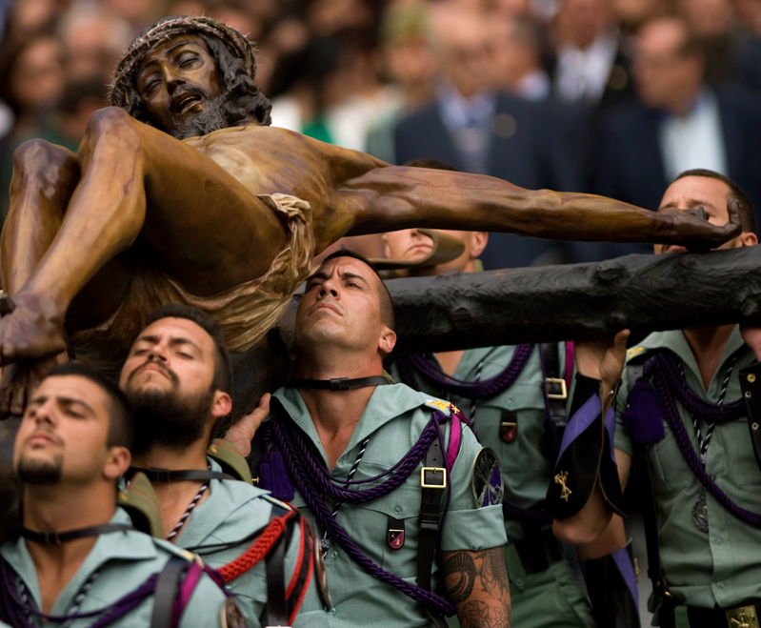
Типы толпы:
окказиональная;
конвенциональная;
экспрессивная;
экстатическая;
действующая:
агрессивная,

Slide 21
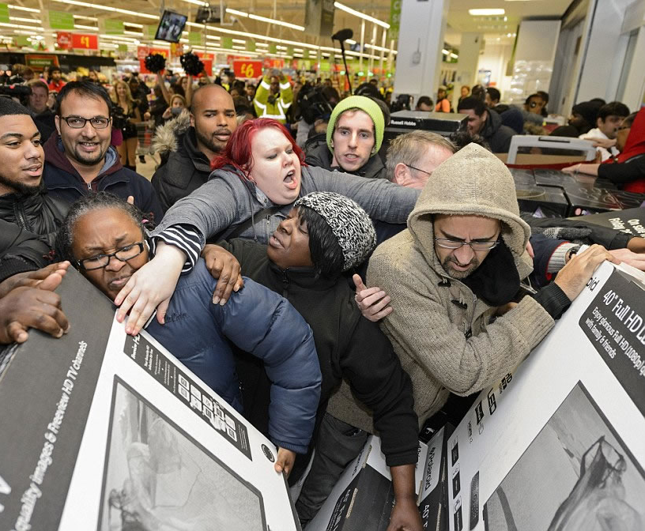
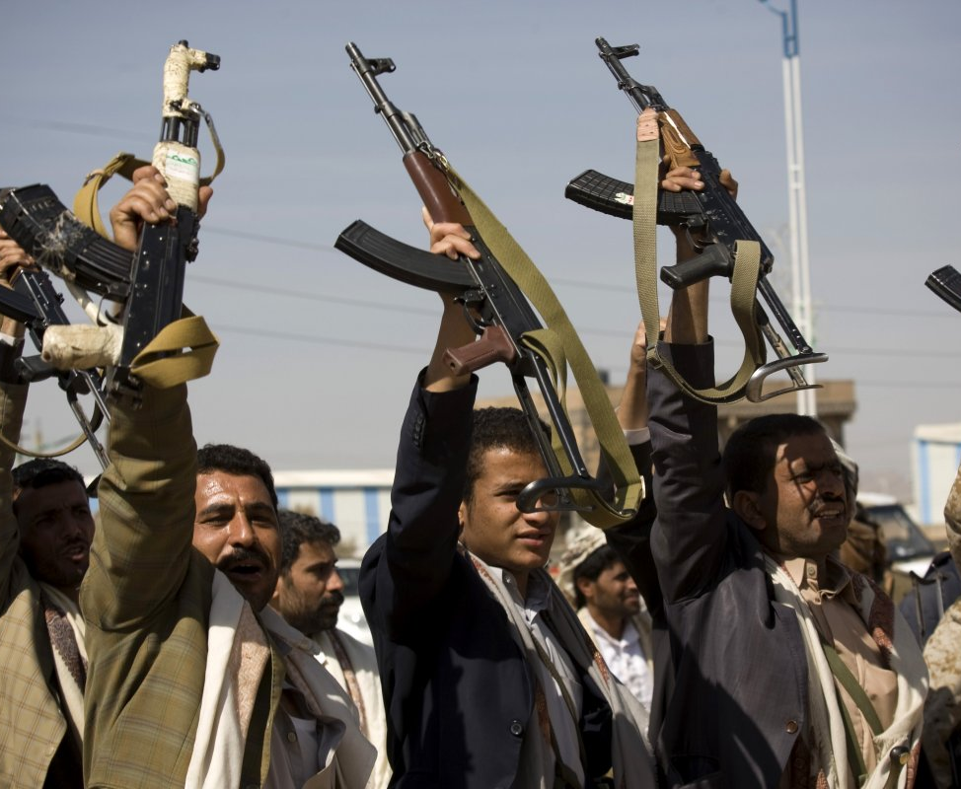
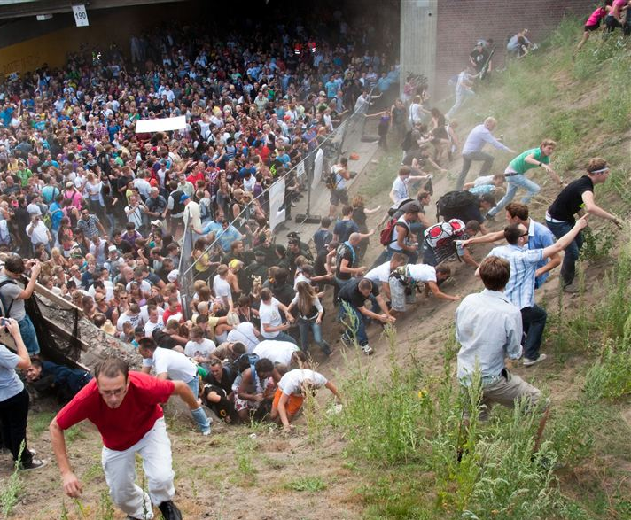
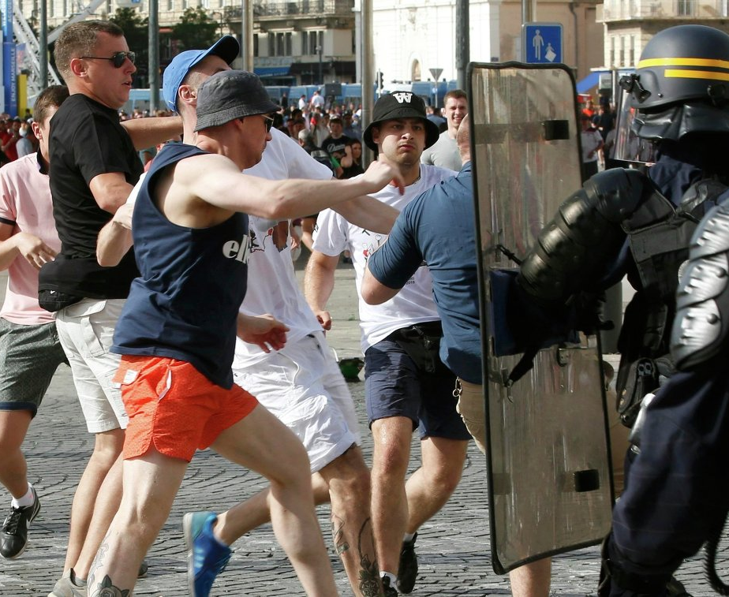
Типы толпы:
окказиональная;
конвенциональная;
экспрессивная;
экстатическая;
действующая:
агрессивная,
паническая,
стяжательская,
повстанческая.

Slide 22
Окказиональная
Паническая
Типы толпы:
окказиональная;
конвенциональная;
экспрессивная;
экстатическая;
действующая:
агрессивная,
паническая,
стяжательская,
повстанческая.
Конвенциональная
Экспрессивная
Агрессивная

Slide 23
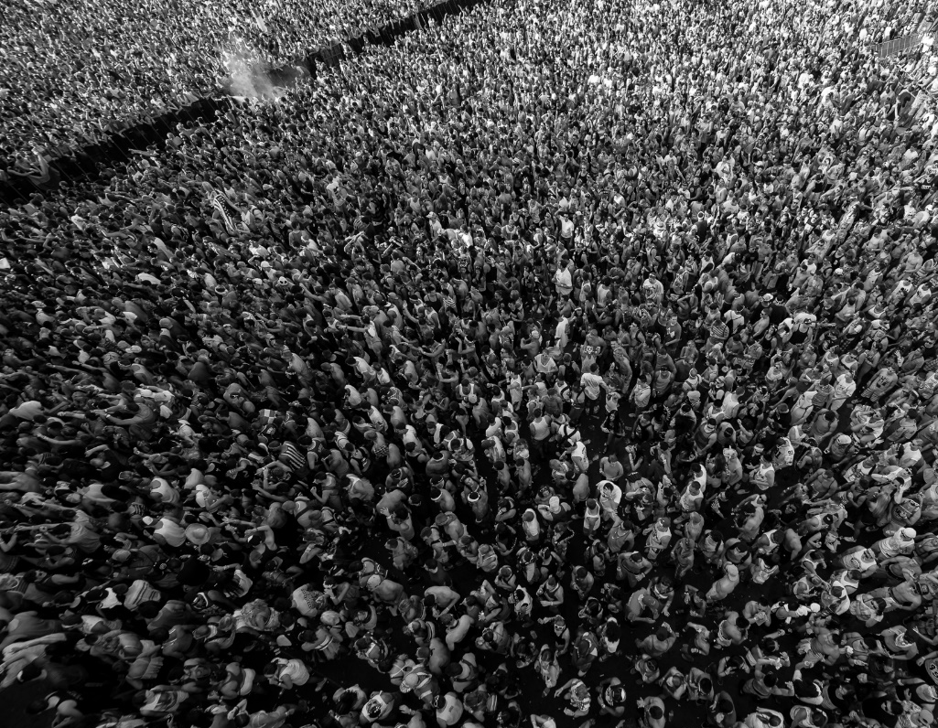
Люди в толпе:
более внушаемы;
не способны рационально мыслить, анализировать обстановку;
теряют свою индивидуальность, ведут себя «как все»;
не чувствуют личной ответственности за свои действия;
«заражаются» чувствами и эмоциями других;
непредсказуемы в своих действиях.

Slide 28
Не тол-кать! Не тол-кать!

Slide 29
Включайте мозги!

Slide 30
Как вести себя в толпе?
1
…………………………………….
2
…………………………………….
3
…………………………………….
4
…………………………………….

